Slide 1

Guide pratique de rédaction des actes administratifs
individuels de gestion
Objectifs de ce guide
Ce document s’inscrit dans le cadre des travaux relatifs à la bibliothèque des actes pilotés par la DGAFP et le CISIRH. Il a pour objectif d’aider les ministères à modéliser des actes administratifs individuels à l’état de l’art. Il présente les règles et bonnes pratiques identifiées lors des groupes de travail interministériels incluant la DGAFP et la DGFIP (bureau 2FCE-2A et Service des retraites de l’Etat - SRE).
Ce guide traite ainsi les points suivants :
Les objectifs et les bénéfices de la bibliothèque des actes
La définition de l’acte administratif
Valeur juridique d’un acte individuel ou d’un extrait individuel d’acte collectif
Historisation des actes
Les grands principes de rédaction d’un modèle d’acte individuel
Formalisme général de l’acte à respecter
Des exemples de formulations-type
Règles grammaticales et féminisation des actes
L’architecture du modèle d’arrêté individuel (cas général)
Un exemple de modèle d’arrêté individuel
Points particuliers
Les objectifs et les bénéfices de la bibliothèque des actes
Harmonisation
Des modèles d’actes individuels partagés, favorisant l’harmonisation des pratiques entre les services et les ministères
Retour au réglementaire
Des modèles validés par la DGAFP et la DGFIP (SRE et 2FCE-2A), permettant de garantir la sécurité juridique des actes et de prévenir les contentieux
Simplification
Une bibliothèque d’actes individuels plus simple et standardisée, sécurisant la production des actes et facilitant leur maintenance

Slide 2
La définition de l’acte administratif individuel
Un acte administratif individuel est un acte juridique destiné à produire ses effets au profit ou à l’encontre d’un destinataire déterminé ou de plusieurs destinataires identifiés de manière individuelle.
Il est la traduction d’un événement de gestion ou d’un changement de situation administrative ayant un impact juridique et/ou financier sur la carrière et/ou la situation administrative de l’agent.
Certains événements ne sont pas obligatoirement générateurs d’un acte administratif, par exemple :
une demande de formation
une demande de congés annuels
L’acte individuel est créateur de droit pour l’agent qui en bénéficie.
Il doit répondre à des règles de forme et de fond (pour éviter les risques de recours, d’irrégularité des actes pour vice de forme et/ou de fond, etc.).
Valeur juridique d’un acte individuel ou d’un extrait individuel d’acte collectif
C’est l’acte intégral, c’est-à-dire l’arrêté revêtu de la signature de l’auteur, qui porte la valeur juridique.
L’extrait individuel issu d’un acte collectif ne comporte pas de signature, il est souvent utilisé à titre d’information notamment pour les mesures de nomination (nomination dans le corps, dans le grade…).
Historisation des actes
• Lorsqu’un texte est modifié par une évolution juridique, il n’y a pas d’historisation des natures d’actes mais uniquement une historisation des visas.
Dans les autres cas la nature d’acte est clôturée et une nouvelle nature d’acte est créée (l’historisation est portée par le déclenchement Domaine (D)/Sous-domaine (SD)/Evènement (E)/Type d’évènement (TE)/population)

Slide 3
Voies et délais de recours
Les voies et délais de recours courent à compter de la notification de la décision à l’agent. Ils ne sont opposables qu’à la condition d’avoir été mentionnés dans la notification de la décision.
Etant donné que les voies et délais de recours sont directement portés sur la décision, il convient donc de s’assurer de la date de notification de la décision, soit par un accusé de réception (envoi papier ou courriel), soit par la signature de l’agent (remise en main propre).

Slide 4
Les grands principes de rédaction d’un modèle d’acte individuel
Respecter les règles de légistique sur la forme et sur le fond : les principes essentiels sont présentés dans ce guide. Des informations plus détaillées sont disponibles sur le site Légifrance :
http://www.legifrance.gouv.fr/Droit-francais/Guide-de-legistique
Intégrer les besoins et les préconisations de la DGAFP, de la DGFIP (services liaisons-rémunération, comptables) et du SRE.
Produire un acte administratif par événement de gestion. Si l’acte « 2 en 1 » n’est pas recommandé, il n’est pas irrégulier juridiquement et peut donc être utilisé. Ainsi, dans le cas où la gestion de la carrière de l’agent est réalisée par un même service, il est possible de mobiliser plusieurs occurrences de gestion dans un seul acte. L’acte « 2 en 1 ou 3 en 1 » permet alors de couvrir des évènements de gestion multiples comme une prise en charge avec classement ou une titularisation avec classement et affectation.
Utiliser des formulations et des dispositions-type : s’appuyer sur les éléments de formulation et l’architecture proposés en page 5 de ce guide.
Employer un vocabulaire juridique commun et précis ne prêtant pas à interprétation.
Se limiter aux éléments utiles dans un objectif de clarté et de lisibilité.
Ne pas reprendre l’ensemble des dispositions contenues dans l’acte initial en cas d’acte de renouvellement. La situation juridique du fonctionnaire naît à partir de l’acte initial, l’acte de renouvellement n’est donc que la traduction de la continuité de cette situation juridique.
Remarque : Les modèles proposés concernent en majorité des actes pris dans le périmètre de l’administration centrale. Ces modèles seront amenés à évoluer dans le cas des actes déconcentrés, notamment s’agissant de l’émetteur et du signataire ainsi que des visas (ajouts des textes afférents à la déconcentration des actes).

Slide 5
Formalisme général de l’acte à respecter
Chapeau de l’acte:
L’acte doit être numéroté au niveau du libellé.
Il doit comporter un intitulé en relation avec l’objet même de l’acte.
Architecture:
L’article d’exécution, la date de signature et la signature doivent se trouver sur la même page. Par conséquent, si l’acte individuel de gestion comprend deux pages (ou plus), un saut de page doit être marqué avant l’article d’exécution et la signature, afin que ceux-ci figurent sur la même page.
La numérotation des pages n’est ni nécessaire, ni requise.
La mention « fait à XXX » n’est pas nécessaire : elle est sans incidence sur la détermination du tribunal administratif territorialement compétent pour statuer sur ces actes en cas de litige.
Visa:
Chaque visa se termine systématiquement par un point virgule sauf le dernier, qui est suivi d’une virgule.
Articles:
La fin de l’article est systématiquement suivi d’un point.
Dans le cas où un article mentionne le grade de l’agent, le corps de ce dernier ne doit pas être précisé.
Dans le cadre des travaux de la BdA, seuls le grade et l’échelon de l’agent ont été utilisés pour l’identification de l’agent dans l’article 1. Néanmoins, les ministères ont la possibilité d’utiliser les groupes fonctionnels si nécessaire.
Les voies et délais de recours doivent faire l’objet d’un article à part entière (avant-dernier article)
Quand subdiviser un article ? Quand démultiplier un acte ?
Si les conditions des articles n’impactent pas la description des visas alors les ministères devront décliner les articles par condition. En revanche, lorsqu’il y a un impact sur la description des visas, il faudra créer un acte par situation visée.
Exemple : 3 actes ont été produits et non un seul pour le changement d’affectation en cas de changement de résidence en métropole, hors métropole et sans changement de résidence car un visa spécifique est porté pour chaque situation
Exemple : Bien que les modalités du congé parental soient différentes si l’enfant est légitime ou adopté, ces conditions sont portées par un seul visa. Par conséquent il n’y a pas lieu de démultiplier l’acte mais de subdiviser l(es)’article(s) concerné(s) dans l’acte (article 1er, article 1er bis...).
Signature : l’acte individuel doit être daté et signé.

Slide 6
Des exemples de formulations-type
Visa du code général de la fonction publique: Vu le code général de la fonction publique, notamment le titre III du livre VI de la partie législative.
Visa pour un évènement de gestion à la demande de l’agent : Vu la demande de l’intéressé[e].
Début de l’article relatif au dispositif juridique traduisant l’événement de gestion correspond à l’objet de l’acte : [M. / Mme] […], [Grade], [Xème échelon], affecté[e] au sein de : [affectation administrative] – [affectation opérationnelle].
Droits de l’intéressé[e] : Dans cette situation, l’intéressé[e] conserve ses droits à avancement et à la retraite.
Voies et délais de recours : L’intéressé[e] dispose d’un délai de deux mois, dans les conditions fixées aux articles R. 421-1 à R. 421-7 du code de justice administrative, à compter de la notification de la présente décision pour la contester devant la juridiction administrative territorialement compétente. La juridiction administrative compétente peut être saisie par l’application informatique « Télérecours citoyens » accessible par le site internet www.telerecours.fr.
Article d’exécution : [Le directeur [La directrice] des ressources humaines du ministère de […] est chargé[e] de l’exécution du présent arrêté.]
Règles grammaticales et Féminisation des actes
Le groupe de travail (GT) bibliothèque des actes produit des modèles documentaires d’actes conformes à la réglementation en l’état.
Les actes sont, notamment, conformes aux règles de féminisation des textes.

Slide 7

L’architecture d’un modèle d’arrêté individuel (cas général)
En-tête de l’arrêté
Le logo Marianne et le nom du ministère
Intitulé et numéro de l’arrêté
Un intitulé clair en rapport avec son contenu et un numéro unique.
Le terme « arrêté » est mobilisé dans l’ensemble des modèles d’actes de la BDA. Toutefois, le terme « décision » étant également accepté par le comptable, les ministères ont la possibilité d’utiliser l’un ou l’autre de ces termes dans leurs modèles ministériels.
Auteur de l’acte
Toujours [le/la] ministre sauf si une autorité a reçu expressément une délégation de pouvoir.
Visas
Uniquement les textes utiles, étant rappelé que les visas n’ont pas de valeur juridique. En effet, ils n’ont pas de caractère obligatoire : l’absence de mention de base légale ne rend pas l’acte illégal et les erreurs dans les visas n’ont pas d’incidence sur la légalité de l’acte individuel. Toutefois, les visas (et la qualité de leur rédaction) permettent :
d’informer le destinataire de l’acte des dispositions qui lui sont applicables
de préciser la base légale permettant à l’auteur de l’acte de le produire et l’exécuter
d’attester du respect des procédures, notamment consultatives.
Recommandations :
Ne pas surcharger les visas et ne citer que les textes strictement nécessaires en ciblant le niveau le plus générique (sauf exception, les articles des textes ne sont pas portés sur l’acte).
Dans la rédaction des visas, respecter la hiérarchie des normes et l’ordre chronologique au sein d’une catégorie de normes.
Dater uniquement les consultations obligatoires.
Mettre un point-virgule après chaque visa, sauf le dernier qui doit être suivi d’une virgule.
Structuration en articles
Article 1er : disposition relative à la situation juridique et administrative de l’agent, objet de l’acte
Article 2 : informations à destination de l’agent sur les conséquences de sa situation juridique et administrative en termes de carrière, de rémunération, ou de droit à pension
Article 3 (et suivants, le cas échéant) : conditions de renouvellement ou de fin de la situation juridique à la demande expresse de l’agent
Avant-dernier article : voies et délais de recours
Dernier article (article d’exécution) : autorité responsable de l’exécution de la décision individuelle
Date de signature
L’acte est toujours daté (jour de la signature)
Application du décret n° 2005-850 du 27 juillet 2005 relatif aux délégations de signature des membres du gouvernement – usage de la subdélégation

Slide 8

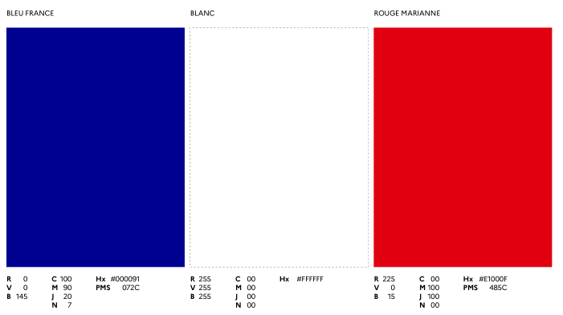

Modèle d’arrêté individuel et charte graphique de l’Etat (1/2)
Rappel des principes de la charte graphique de l’Etat (circulaire N°61-44 SG du 17 février 2020)
LES GRANDS PRINCIPES POUR (RE)MARQUER L’ACTION DE L’ÉTAT sont :
RÉAFFIRMER LES EMBLÈMES DE LA RÉPUBLIQUE EN RESTRUCTURANT LE BLOC-MARQUE
Le bloc-marque a été recomposé autour de trois éléments clés :
• Un bloc Marianne dynamisé : Sa silhouette évolue pour mieux faire ressortir son profil.
Elle est une exception française : la France est un des seuls pays représentés par une figure anthropomorphique.
• Une typographie spécifique : la typographie Marianne ® est spécialement créée pour les
institutions de l'État. (La police Arial est tolérée).
• La devise : la devise de la République Française bénéficie d'un dessin beaucoup plus fin, réalisé à la main et inspiré des premiers caractères d'imprimerie française .
CRÉER DES REPÈRES AVEC UN SYSTÈME GRAPHIQUE COMPLET
Toutes les communications, quels que soient les supports et les formats, font l’objet de règles communes de composition graphique avec :
• Une place dédiée pour le bloc-marque qui apparaît toujours en ouverture des différents supports.
• Un système de cadre, commun à tous les émetteurs, qui permet de hiérarchiser les informations en fixant des zones d'affichage à respecter (positionnement des logotypes, etc).
• À l'intérieur du cadre commun, une zone d'expression propre au message de l'émetteur, en reprenant la typographie et les couleurs de la charte graphique.

Slide 9



Modèle d’arrêté individuel et charte graphique de l’Etat (2/2)
Rappel des principes de la charte graphique de l’Etat (circulaire N°61-44 SG du 17 février 2020)
Les cas d’usage :
A titre d’exemple :
L’intitulé ministériel : les ministères, secrétariat d’État ou ministères auprès d’un ministère bénéficient d’un bloc- marque avec un intitulé qui leur est propre. Ils signent toutes leurs communications (internes, externes, …) avec leurs blocs-marque ministériels.
A titre d’exemple :
Portée locale : services déconcentrés
L’intitulé Préfet de xxx et qui continue d’être utilisé pour représenter tous les services déconcentrés.
Pour information :
- Circulaire N°61-44 SG du 17 février 2020 :
- Charte graphique de l’Etat :

Slide 10

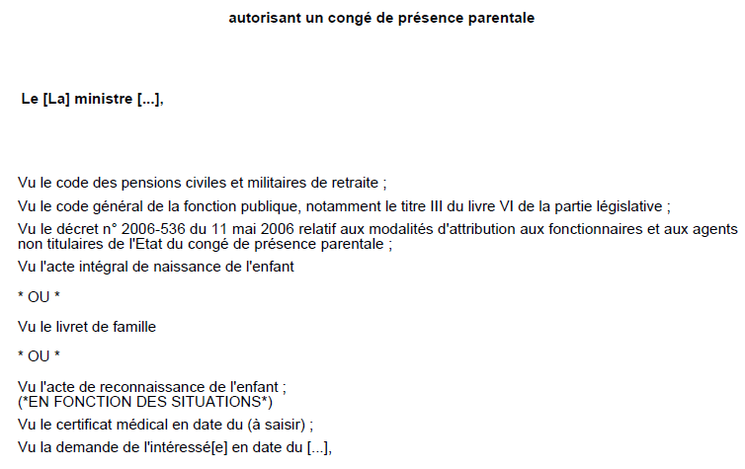
Un exemple de modèle d’arrêté individuel de la BDA (page 1)
[Imputation budgétaire]
[Donnée 2]
[Donnée 3]
[Donnée 4]
Ministère de […]
Arrêté n° […]
Arrête[nt]
Article 1er : (dispositif juridique traduisant l’événement de gestion, objet de l’acte).
Article 2 : (information de l’agent sur les conséquences juridiques de l’événement de gestion sur sa carrière).
Article 3 (et suivants, le cas échéant) : (rappel des conditions de renouvellement, de fin de la situation juridique).

Slide 11

Un exemple de modèle d’arrêté individuel de la BDA (page 2)
Dernier article (article d’exécution) : [Le directeur [La directrice] des ressources humaines du ministère de […] est chargé[e] de l’exécution du présent arrêté.]
Fait le (…)
Pour le [la] ministre et par délégation :
Pour le directeur [la directrice] des ressources humaines et par délégation :
[Fonction],
[Prénom + NOM]
(Si saut de page :
l’article d’exécution et la signature doivent figurer sur la même page)
Avant-dernier article (voies et délais de recours) : L’intéressé[e] dispose d’un délai de deux mois, dans les conditions fixées aux articles R. 421-1 à R. 421-7 du code de justice administrative, à compter de la notification de la présente décision pour la contester devant la juridiction administrative territorialement compétente.
La juridiction administrative compétente peut être saisie par l’application informatique « Télérecours citoyens » accessible par le site internet www.telerecours.fr.
Dans le cas où un acte a plusieurs émetteurs mais un seul exécutant : il est impératif qu’il y ait autant de signataires que d’émetteurs, même si seul l’exécutant le signe.

Slide 12
Points particuliers
CDD
La spécificité des contrats a conduit à adopter un formalisme particulier de rédaction :
En-tête : contrat n°[…] en lieu de arrêté n° […]
Les articles des textes réglementaires sont souvent cités afin d’apporter une meilleure compréhension des droits pour l’agent[e].
Voies et délais de recours : il n’est pas possible de reprendre la formulation type utilisée dans les arrêtés : le contrat n’est pas un arrêté et il n’est pas notifié. La formulation retenue est « Tous litiges soulevés par le présent contrat relèvent de la juridiction administrative dans le respect du délai de recours de deux mois. »

